Slide 1
Informe producción de hongos mushrooms Ltda.
Bajo el análisis realizado se presenta la caracterización de la producción de hongos en la empresa mushrooms Ltda. El dataset analizado contempla la producción del periodo dd/mm/aaaa con un total de 8124 hongos etiquetados como comestibles – 4208 – o venenosos – 3916. El informe presente contempla la caracterización de la producción analizada, los resultados del análisis exploratorio y las recomendaciones de producción.
Comestible
51,7 %
(4208)
Venenoso
48,2 %
(3916)

Slide 2
Clasificación de la producción de hongos: comestible vs venenoso.
¿Tiene olor?
¿Raíz pie casa?
¿Raíz pie enraizada?
¿Superficie bajo anillo suave?
¿Color esporas verde?
Venenoso: 61
Venenoso: 27
¿Superficie bajo anillo escamosa?
¿Tiene hematomas?
Venenoso: 5
Comestible: 2717
Venenoso: 3009
Comestible: 152
¿Color pie sobre anillo marrón?
Venenoso: 31
Comestible: 12
Comestible: 411
Comestible: 74
Utilizando el algoritmo Decision Tree Classifier se identificó que la siguiente jerarquía de características permite identificar correctamente 3280 hongos comestibles sin margen de error y con una perdida de solo 86 hongos al reducir los procesos de producción a 3. El algoritmo se elaboró entrenando al modelo con un 80% de los datos y testeándolo con el 20% restante. El resultado fue sólido ya que identificó correctamente el 100% de los registros y estas fueron las reglas desarrolladas.
El algoritmo utilizó:
80% de train: 6499 datos
  Comestibles: 3366
  Venenosos: 3133
20% de test: 1625 datos
Resultados:
100% de clasificación correcta
Sobre el 80% analizado por el algoritmo:
3 caminos resumen el 97,4% de los hongos comestibles
El camino principal rescata el 80,7% de la producción comestible
Los caminos escogidos eliminan los hongos venenosos de la decisión
Sí
No
Sí
No
Sí
No
Sí
No
Sí
No
No
Sí
No
Sí
No
Comestible rescatado
Venenoso
Comestible pérdida

Slide 3
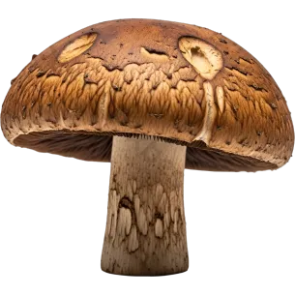
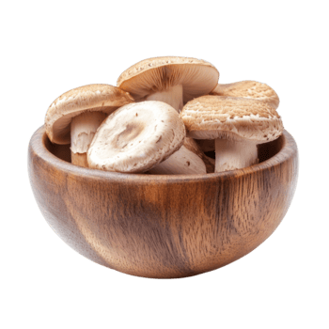
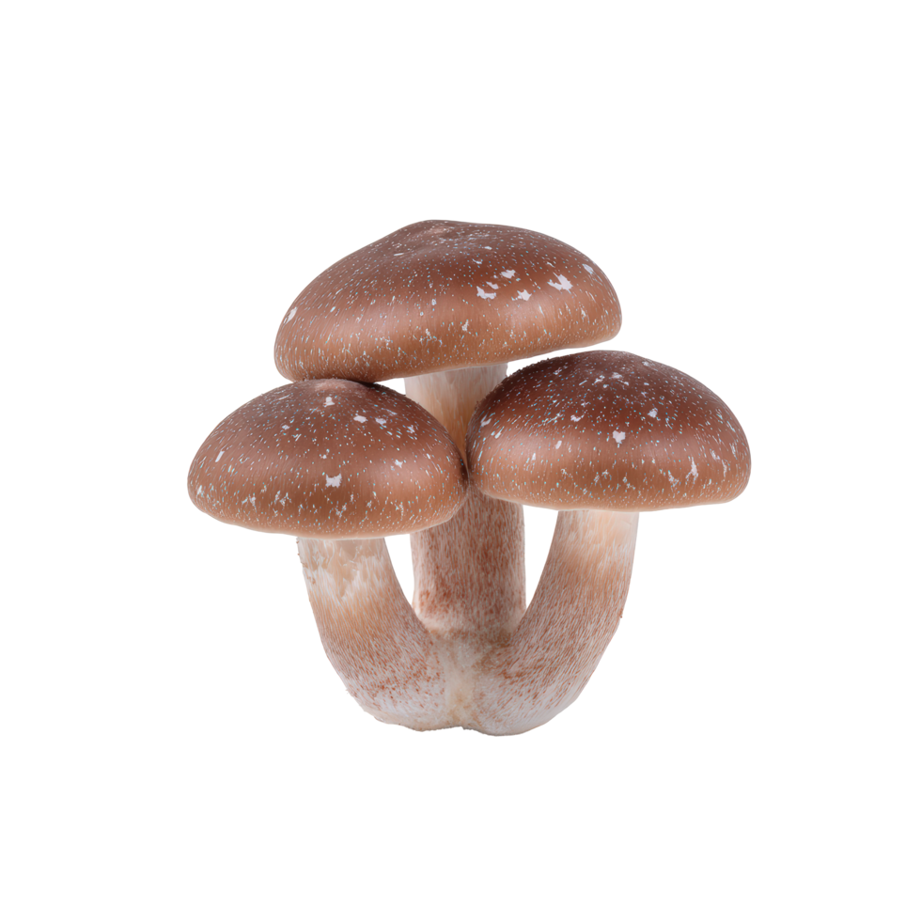
Recomendaciones: heurística de producción
La producción de hongos en la empresa mushrooms Ltda. Se debe guiar bajo la siguiente heurística que permite rescatar hasta el 97% de producción en 3 jerarquías de reglas sencillas que eliminan la presencia de hongos venenosos.
Producción del 80%
1.1. No tiene olor
1.2. Las esporas no son verdes
1.3. La superficie bajo anillos no es escamosa
1.4. No tiene hematomas
2. Producción del 12%
2.1. Tiene olor
2.2. No tiene raíz pie casa
2.3. Superficie bajo anillo no es suave
3. Producción del 4.5%
3.1. Tiene olor
3.2. Tiene raíz pie casa
3.3. No tiene raíz pie enraizada
linkedin.com/in/lopezdiego2024/
UCI Machine Learning. (s. f.). Mushroom classification [Conjunto de datos]. Kaggle. Recuperado el 14 de octubre de 2026, de https://www.kaggle.com/datasets/uciml/mushroom-classification

